Slide 1
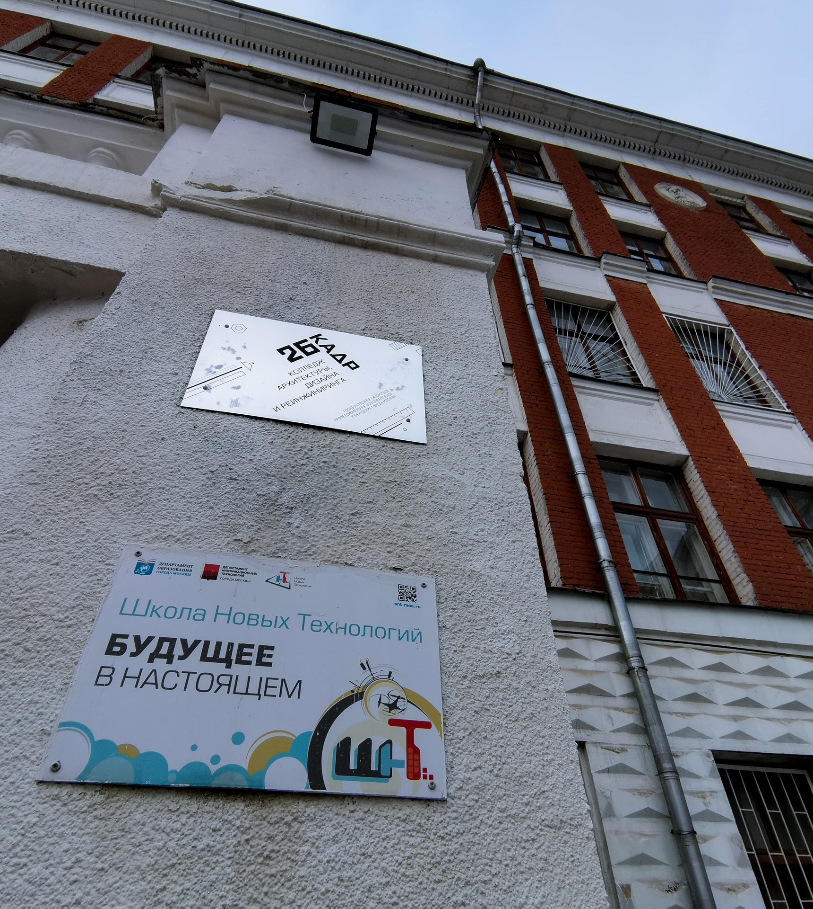
Виртуальная экскурсия по колледжу
Автор проекта:
Тарвердян Сима Арменовна, студентка 1 курса 13 группы
Руководитель проекта:
Деликатная Т. Ю., учитель физики
г. Москва

Slide 2
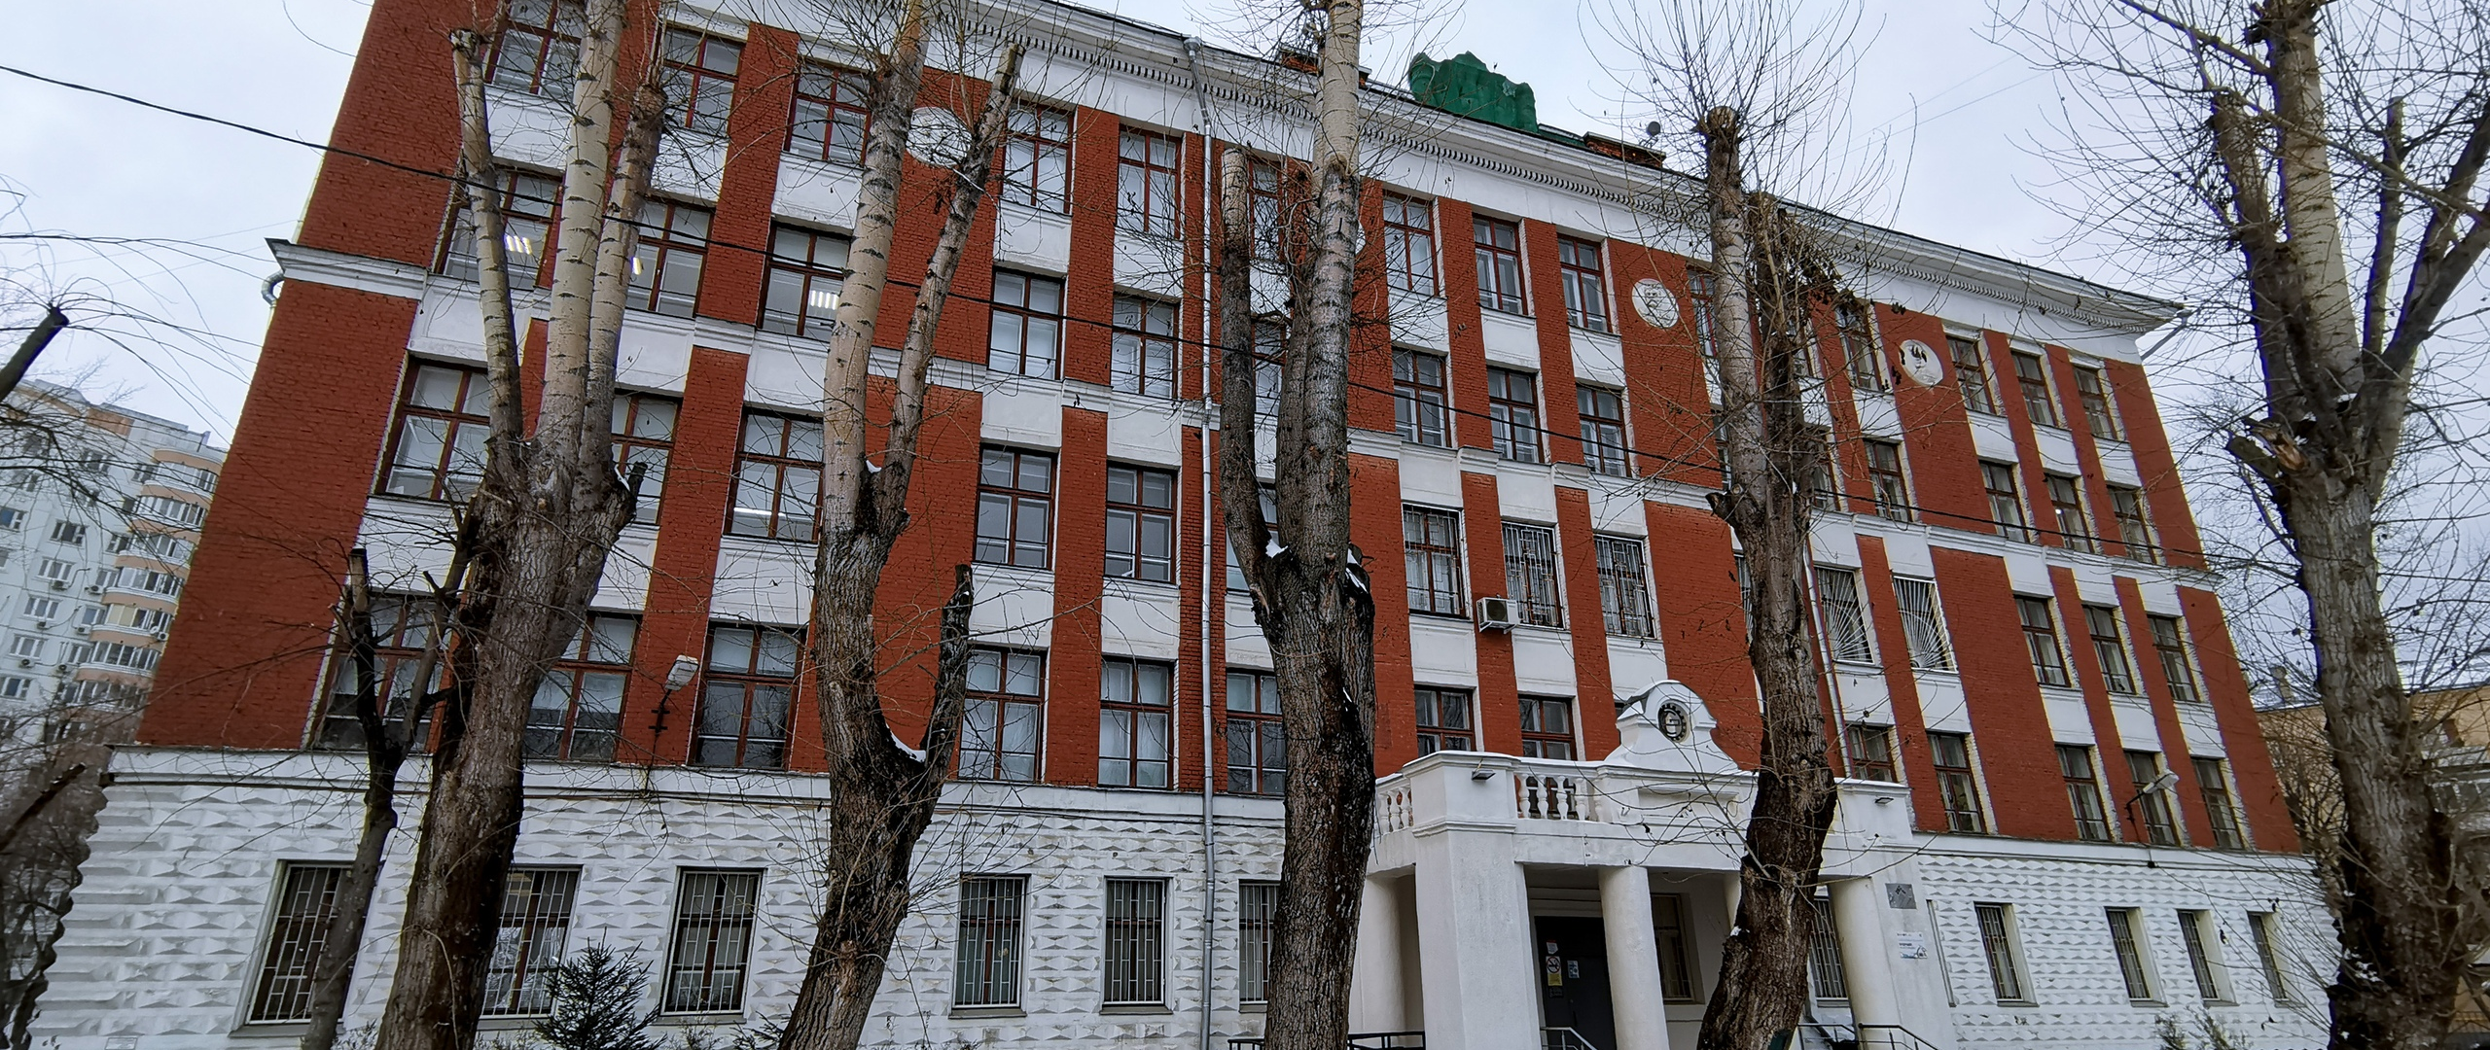
Раскрытие идеи
Продукт проекта:
Виртуальная экскурсия
Промежуточные продукты: фотографии колледжа
Исследования: систематизировать и объединить фотографии школы в единый комплекс
Цель: создать виртуальную экскурсию по колледжу

Slide 3



Этапы
01
02
03
Организационный:
Цель: формулировка цели проекта
Основные задачи этапа и
направления деятельности:
- постановка задач проекта;
- составление плана работы;
- сбор информации
Практический:
Цель: написание скетч-программы для автономной системы
Основные задачи этапа и направление деятельности:
Написание программы
Предварительное оформление проектной работы
Согласование с научным руководителем
Предварительная защита проекта
Обобщающий
Цель: защита проекта

Slide 4
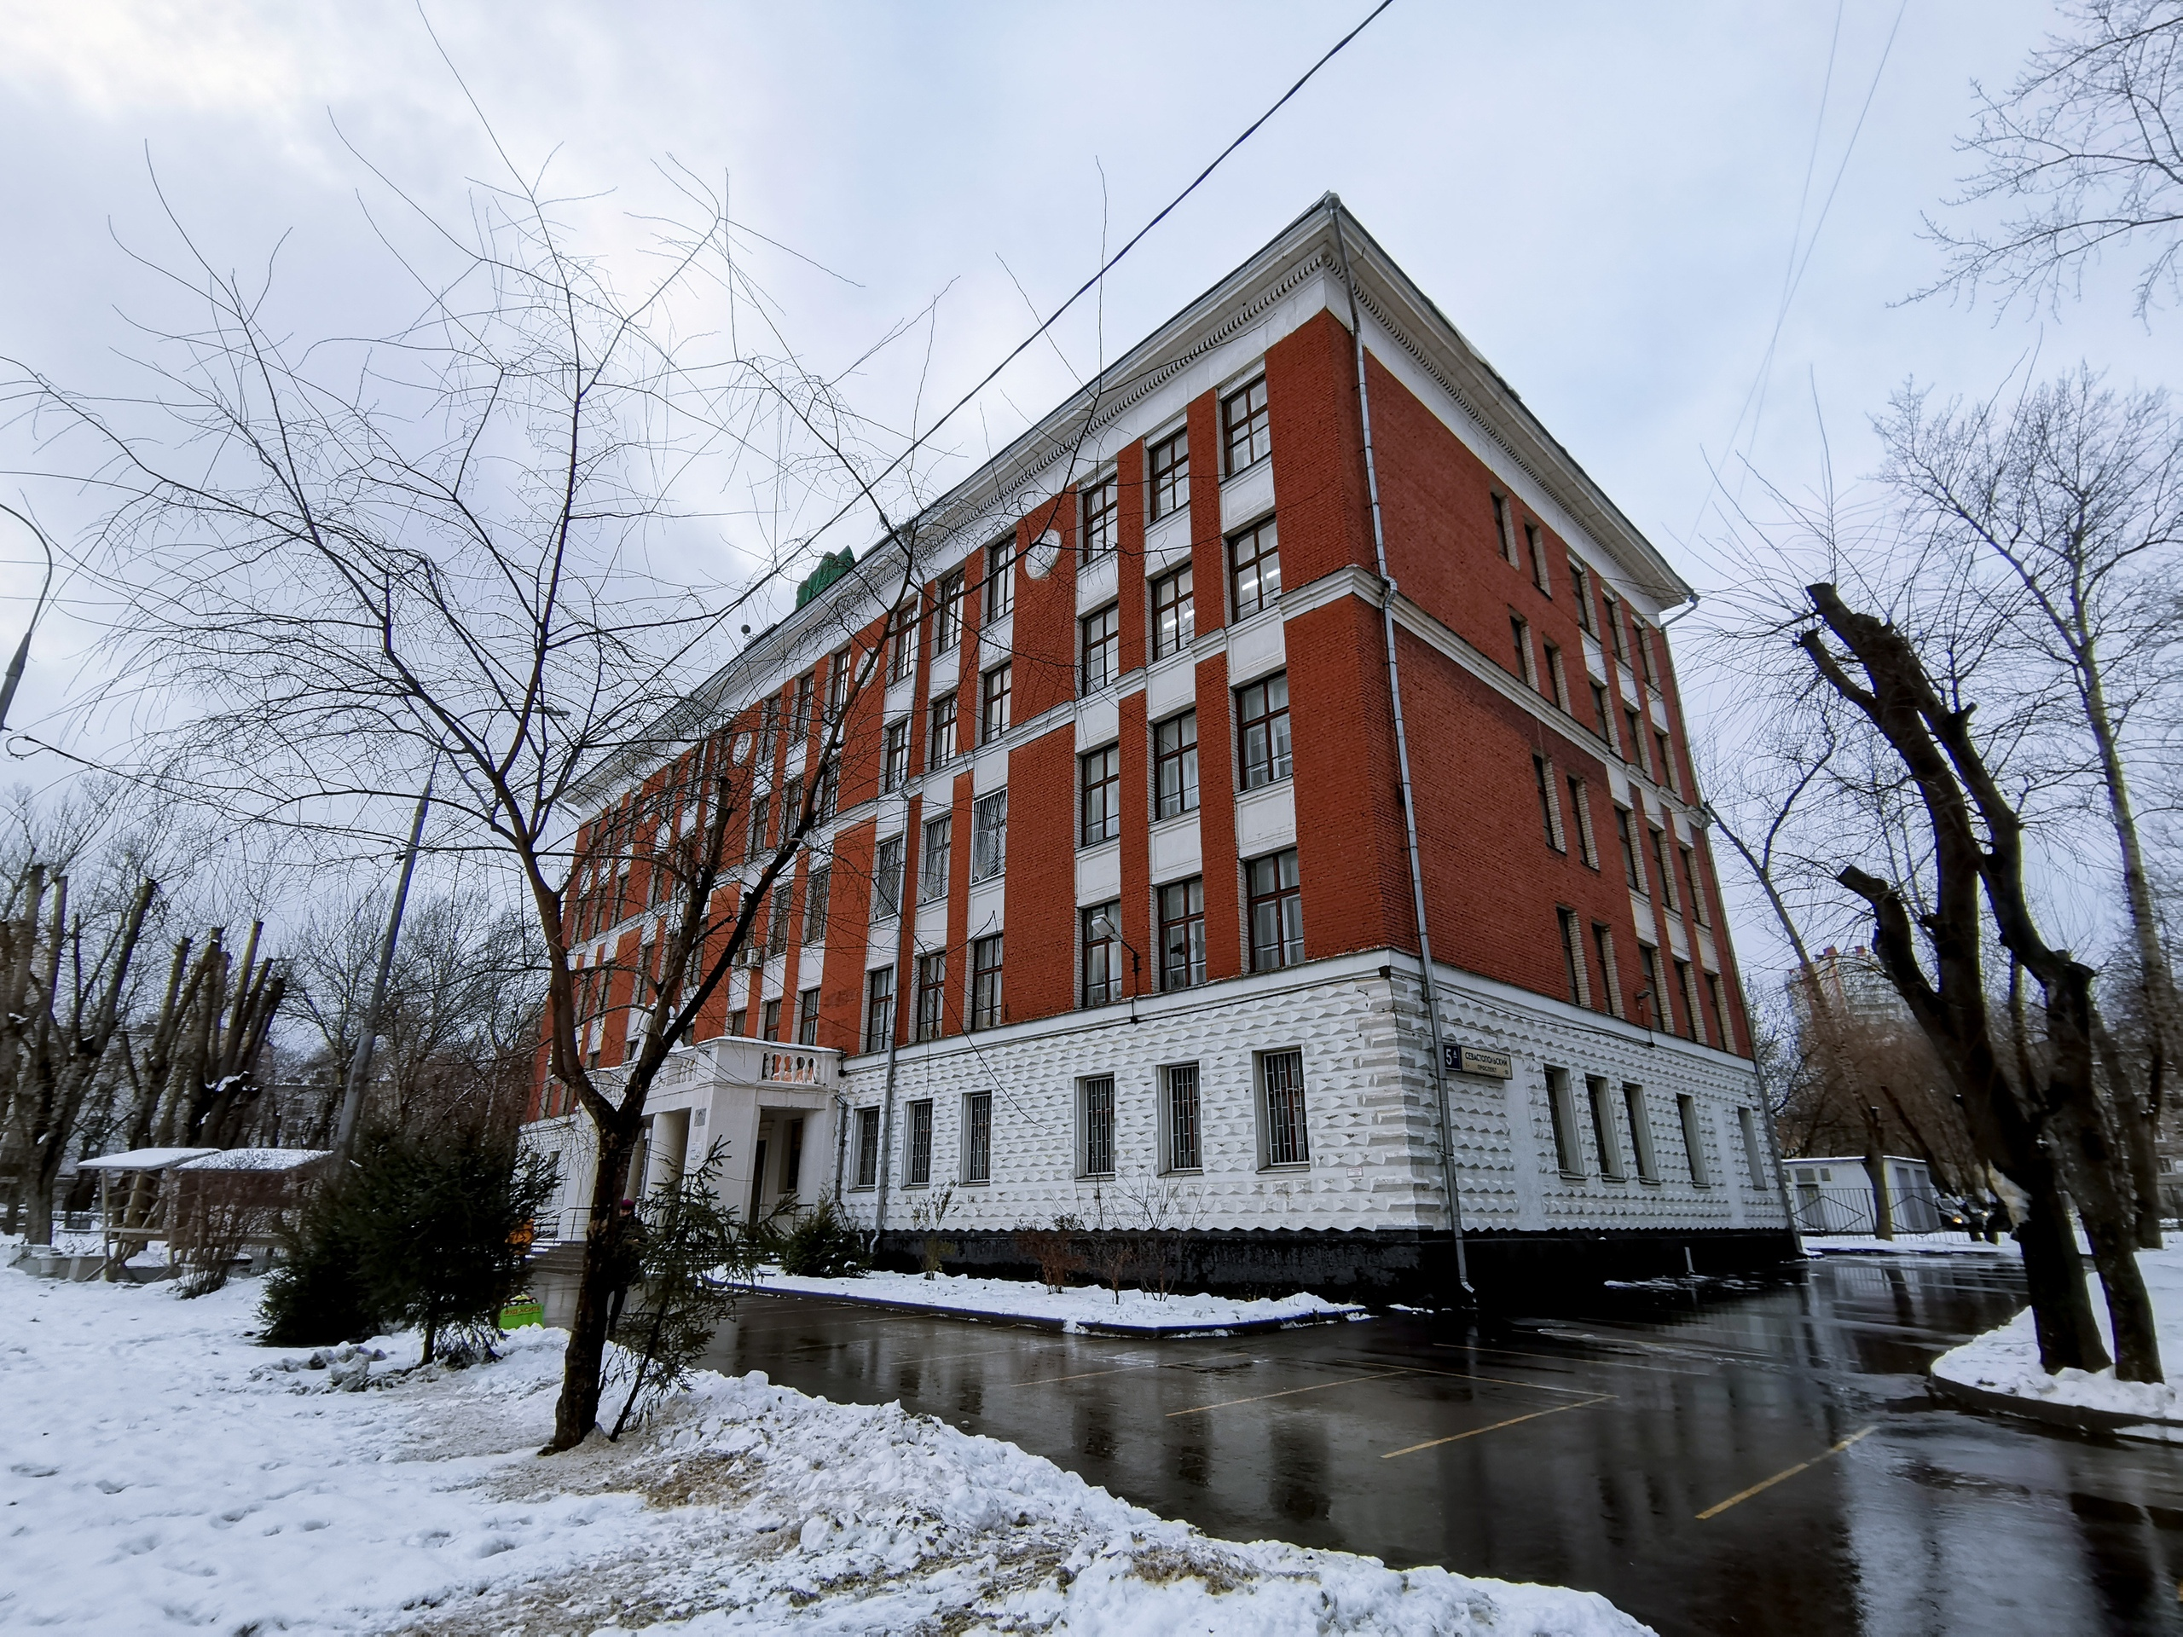
Задачи
Сделать фотографии колледжа и кабинетов
01
Изучить программу Image Composite Editor
02
03
Создать с помощью приложения Image Composite Editor фильм-экскурсию по школе

Slide 5
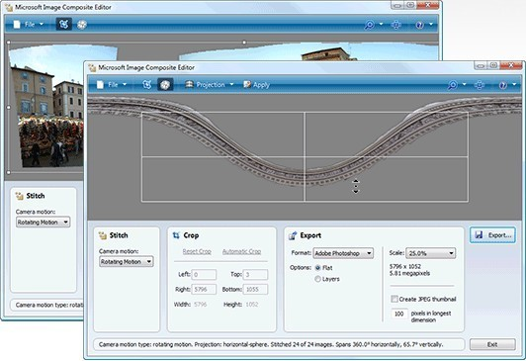


Image Composite Editor
ICE -
это усовершенствованная программа для сшивания панорамных изображений
ICE -
удобная программа для создания панорамных склеек

